Slide 1


CURSO DE
MASTER EN PYTHON
UMAKER
CLASE 5
PYTHON

Slide 2
PYTHON
Características:
Multiplataforma
Orientado a objetos
Interpretado
Tipado dinámico
Fuertemente tipado

Slide 3
PROGRAMACIÓN ORIENTADA A OBJETOS
Encapsulamiento
Dividir el código en una interfaz publica y una implementación privada de la interfaz
La POO esta orientado al:
Polimorfismo
Poder sobrecargar las operaciones de tal manera que tengan un comportamiento basado en su contexto
Herencia
Habilidad de crear subclases que deriven el comportamiento de otra clase y customizar sus funcionalidades.

Slide 4
CLASE
La clase es un molde o plantilla a partir del cual crearemos objetos .
La clase esta constituido de métodos y atributos
Los objetos que se crean a partir de una clase , adquirirán las definiciones de esa clase.

Slide 5
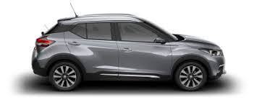
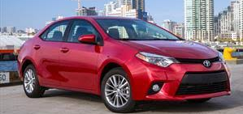
CLASE Y OBJETOS
VEHICULO
CLASE
NISSAN
TOYOTA
OBJETOS

Slide 6
ATRIBUTOS
CLASE
VEHICULO
NISSAN
TOYOTA
COLOR :GRIS
COLOR :ROJO
ATRIBUTOS
GNV
GLP

Slide 7
MÉTODOS
CLASE
VEHICULO
NISSAN
TOYOTA
Avanzar()
Avanzar()
MÉTODOS
Retroceder()
Retroceder()

Slide 8
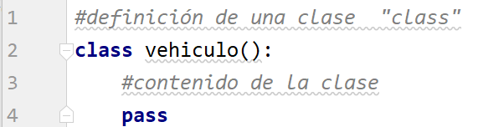
CREACIÓN DE CLASE
La palabra reservada class permite definir una clase llamada vehiculo
La palabra reservada pass no realiza nada en especifico , solo permite definir clase y funciones sin el requerimiento de pasarle una o mas instrucción

Slide 9
OBJETO
Un objeto representa una variable en particular que ha sido creada invocando a una clase.
El termino utilizando al crear un objeto se le conoce como instanciar .
El objeto creado derivara las características definidas de su clase

Slide 10
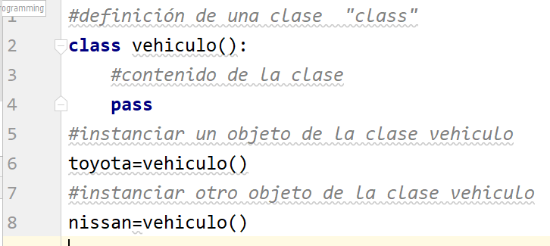
INSTANCIACIÓN DE OBJETOS
OBJETO 1
OBJETO 2

Slide 11
MÉTODOS
Los métodos representan funciones definidas dentro de una clase .
Los métodos se definen mediante la palabra reservada def
TIPOS DE MÉTODOS
Métodos de Instancia
Métodos de clase
Métodos estáticos

Slide 12
MÉTODOS DE INSTANCIA
Los métodos de instancia indican que para que puedan ser invocados se debe de instanciar un objeto.
Se definen utilizando la palabra reservada def dentro de una clase
Métodos que siempre recibirán un argumento conocido como self

Slide 13
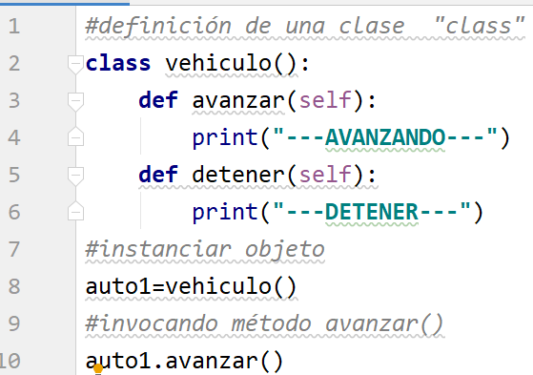
MÉTODOS DE INSTANCIA
CUERPO DE LA CLASE
INSTANCIAR OBJETO
INVOCAR MÉTODO

Slide 14
INVOCACIÓN DE MÉTODOS
Después de haber instanciado un objeto se procederá a utilizar sus métodos.
Los métodos de instancia se acceden mediante la siguiente sintaxis
OBJETO
OBJETO1.MÉTODO(argumentos)
MÉTODO

Slide 15
Parámetro self
El primer argumento denominado self hace referencia a la instancia actual de la clase .
Mediante el self podemos acceder a los atributos y métodos dentro de una clase .
Usar el nombre self es una convención es decir se puede utilizar otra palabra en lugar de self , pero para fines de legibilidad se utiliza por convención el self

Slide 16
Parámetro self
El parámetro self referencia al objeto cuyo método se ha invocado
El parámetro self no se utiliza al momento de invocar a un método

Slide 17
ATRIBUTOS DE UNA CLASE
Los atributos de una clase representan variables que expresan las características que ofrece una clase y que los objetos instanciados derivaran.
TIPOS DE ATRIBUTOS
ATRIBUTO DE INSTANCIA
ATRIBUTO DE CLASE

Slide 18
1. ACCESO A LOS ATRIBUTOS DE INSTANCIA
Después de haber instanciado un objeto se procederá a acceder a sus atributos de instancia
Los métodos de instancia se acceden mediante la siguiente sintaxis
OBJETO
OBJETO1.AtributoDeInstancia
. SI UN OBJETO MODIFICA SU VALOR SOLO SE MODIFICARA PARA EL OBJETO EN ESPECIFICO PERO NO PARA TODOS
ATRIBUTO

Slide 19
2. ACCESO A LOS ATRIBUTOS DE CLASE
No es necesario instanciar un objeto para poder acceder a un atributo de clase .
Los métodos de instancia se acceden mediante la siguiente sintaxis
OBJETO
OBJETO1.__class__.AtributoDeClase
. SI UN OBJETO MODIFICA SU VALOR TAMBIEN SE MODIFICARA PARA TODOS LOS OBJETOS.
ATRIBUTO

Slide 20
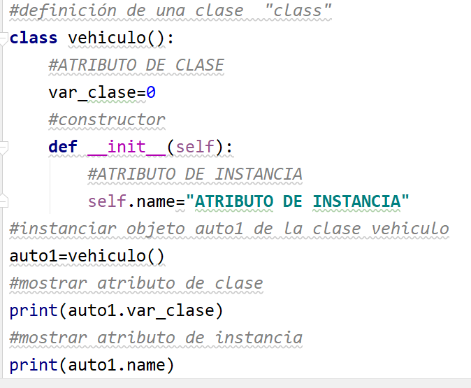
CREACIÓN DE ATRIBUTOS
ATRIBUTO DE CLASE
Atributo que pertenece a toda la clase.
Los objetos compartirán el mismo valor de este atributo
ATRIBUTO DE INSTANCIA
Atributos que pertenece a una instancia u objeto
Los objetos no compartirán el mismo valor de este atributo

Slide 21
MÉTODOS ESPECIALES DE LA CLASE
Conocidos como métodos mágicos
Se definen de la siguiente manera:
Son métodos que realizan alguna tarea en particular y que Python los utiliza como palabras reservadas
__método__(self):

Slide 22
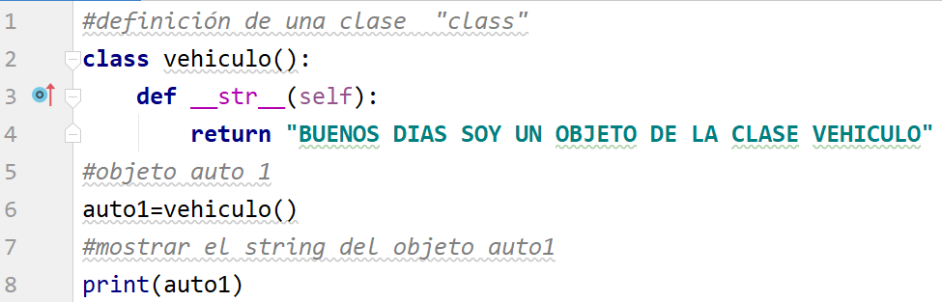
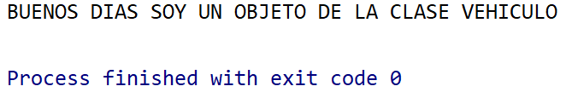
MÉTODO __str__(self)
Método que retorna la representación en string de un objeto. Es invocado cuando se utiliza las funciones print () y str()

Slide 23
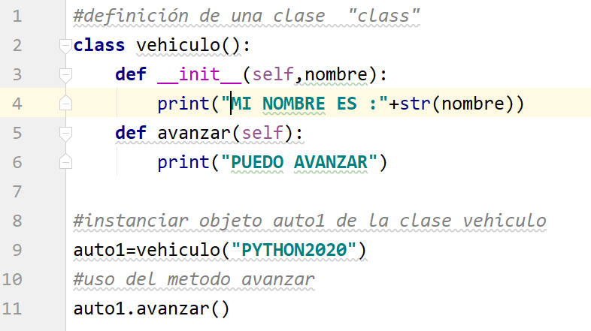
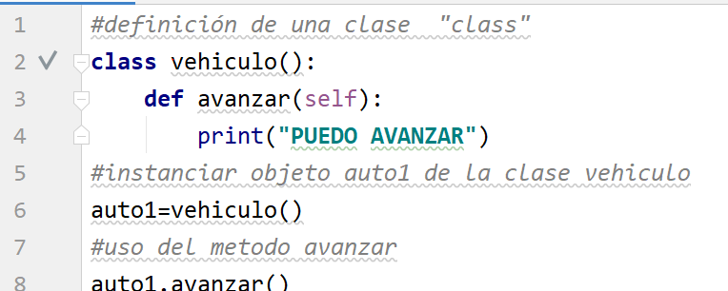
MÉTODO __init__(self)
Método conocido como constructor , tiene como objetivo realizar alguna inicialización al momento de crear o instanciar un objeto.

Slide 24
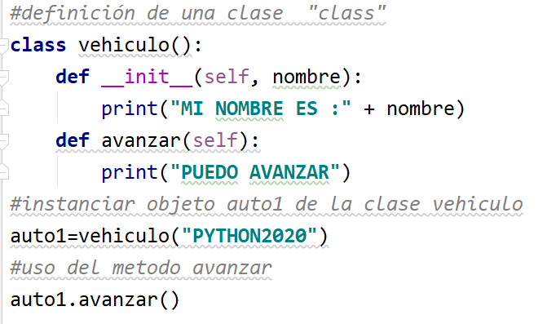

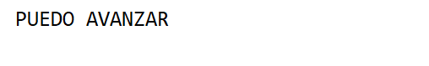
MÉTODO __init__(self)
con método __init__(self)
sin método __init__(self)

Slide 25
MÉTODO __call__(self)
El método __call__(self)
Permite poder ejecutar objetos como si fueran funciones .

Slide 26
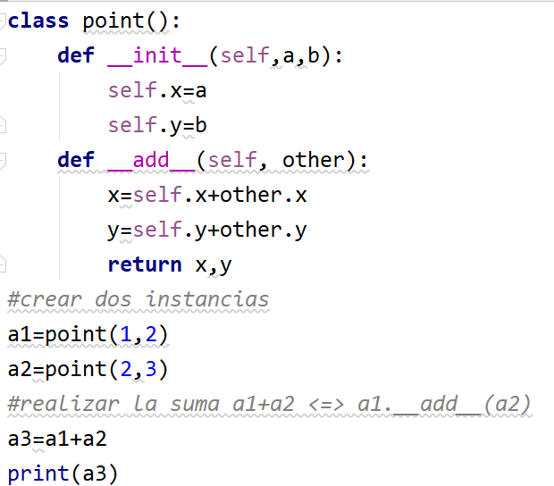
MÉTODO __add__(self)
a+b
a.__add__(b)

Slide 27
HERENCIA
La herencia permite poder crear nuevas sub clases a partir de clases existentes
Syntaxis:
El principal uso es poder redifinir los métodos de una clase anterior .
class sub_clase(clase):

Slide 28
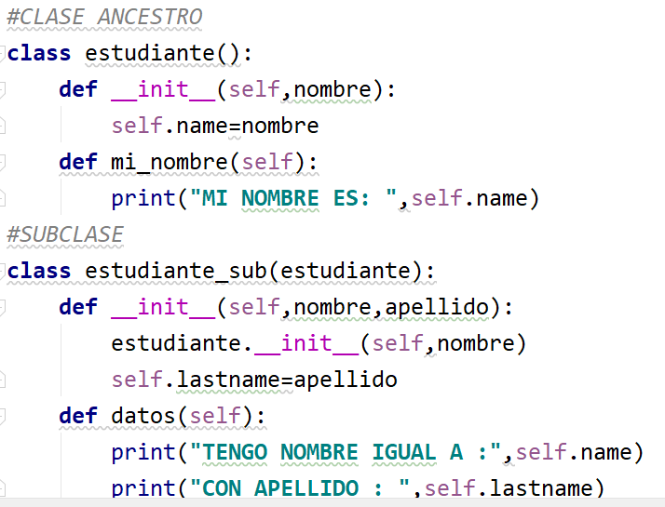
HERENCIA
CLASE
SUB-CLASE
Redefiniendo a un método de la clase ancestro
Invocando a un método de la clase ancestro

Slide 29
Busqueda de métodos
Una función muy útil a la hora de conocer los métodos asociado a un objeto es la función dir()
La función dir(objeto) devuelve todo el contenido del objeto.

Slide 30
Función hasattr
Función que permite determinar si un atributo o método pertenece a algún objeto.
Devuelve un valor Booleano , True si pertenece y False si no pertenece.
hasattr(objeto,string)

Slide 31
PAQUETE PIL
La Liberia PIL permite al interprete de Python poder manipular imágenes debido a que tiene definido varios módulos de edición de imágenes

Slide 32
PAQUETE PIL
PIL
IMPORTAR EL MODULO
moduloB
__init__.py
from PIL import Image , ImageTk
Image.py
Modulo
ImageTk.py
Modulo

Slide 33
Image
Modulo que pertenece al paquete PIL utilizado para manipular imágenes digitales utilizando Python
Img=open(“ruta.jpg”)
Función que retorna un objeto representando a la imagen especificado en la ruta
img
size
show()
rotate()
resize((fil,col))
save(“name.jpg”)

Slide 34
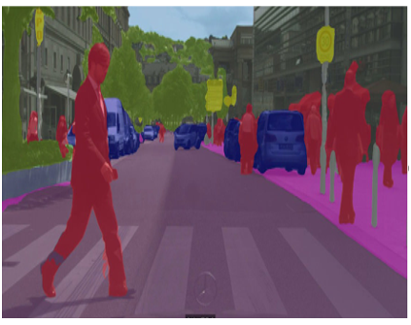
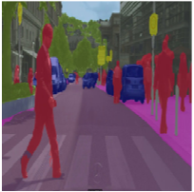
RESIZE
Imagen de entrada
“imagen1.jpg”
Imagen nueva
“imagen2.jpg”

Slide 35
MODULO PICKLE
El modulo pickle es utilizado para realizar una conversión de objetos de Python en flujo de bytes y viceversa.
OBJETOS DE PYTHON
SERIALIZACIÓN
FLUJO DE BYTES
FLUJO DE BYTES
DE-SERIALIZACIÓN
OBJETOS DE PYTHON

Slide 36
MODULO PICKLE
dumps()
El proceso de convertir una variable de Python en un flujo de bytes es denominado serialización y es realizado por la función dumps ().
dumps()
Función que realizara la conversión de una variable a flujo de bytes

Slide 37
MODULO PICKLE
loads()
El proceso inverso al de serializar se realiza mediante la función loads().
loads()
Función que realizara la conversión de flujo de bytes a un objeto de python

Slide 38
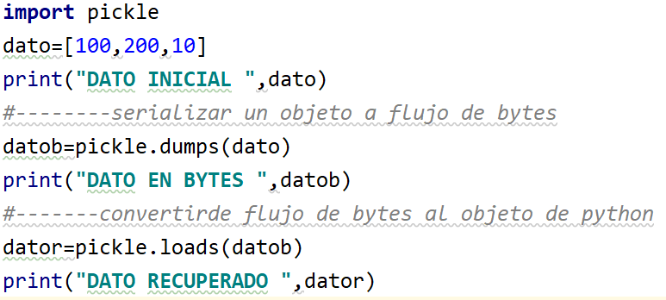
EJEMPLO
Objeto -> bytes
Objeto <- bytes

Slide 39
MODULOS UTILIZANDO CLASES
Modulo socket
El modulo socket se utilizara para implementar una forma de IPC (inter process communication) utilizando capas de transporte TCP y UDP.

Slide 40
ORGANIZÁCIÓN DE UN MODULO
mimodulo.py
Uso de la función funcion1 de modulo mimodulo
def funcion1(x):
val=2*x
return val
import mimodulo
y=mimodulo.funcion1(20)
def funcion2():
print(“PYTHON”)
class clase1():
def __init__(self):
pass
from mimodulo import clase1
objeto1=clase1()

Slide 41
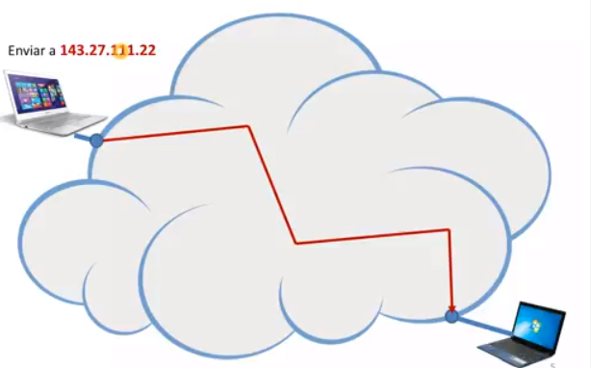
COMUNICACIÓN
TCP
IP origen
PROTOCOLO DE TRANSPORTE
IP DESTINO

Slide 42
SOCKETS
CLIENTE
SERVIDOR
192.168.0.1
Flujo de bytes
192.168.0.5
SOCKET
CLIENTE
SOCKET
SERVER
IP
PORT
IP
PORT
Se conectara el servidor
Utilizaremos el protocolo TCP para el transporte y encaminamiento de los datos
Escuchara a los clientes

Slide 43
SOCKETS
Para el uso de los sockets utilizaremos el modulo socket que ya esta instalado en sus respectivos ordenadores .
El modulo socket ofrece la clase socket que utilizaremos para instanciar o crear un objeto del tipo socket (en ambos archivos cliente y servidor)-
Los objetos tipos socket poseen varios métodos para la conexión a un servidor , para leer datos , para enviar datos entre otras cosas.
Localhost (127.0.0.1) indica que estaremos implementado el servidor y cliente en el mismo ordenador
Se puede también utilizaremos diferentes ordenadores y realizar una comunicación de datos entre diferentes ordenadores que se encuentren conectados en la misma RED.

Slide 44
SOCKETS
Elementos importantes :
socket() : se usa para crear una objeto de la clase socket
bind() : se usa para vincular el servidor a un HOST e IP
accept() : se usa para aceptar una conexión
connect(): se usa para conectarse con un servidor
close() : se usa para cerrar un recurso
sendall() : utilizado para enviar datos en bytes
recv() : se usa para leer los datos en bytes

Slide 45
COMUNICACIÓN
RED WIFI
IP origen
IP DESTINO

Slide 46
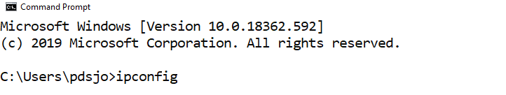
EXPLORANDO NUESTRA IP
IR AL INICIO Y TIPEAR cmd
ipconfig muestra información sobre nuestra conectividad hacia una red

Slide 47
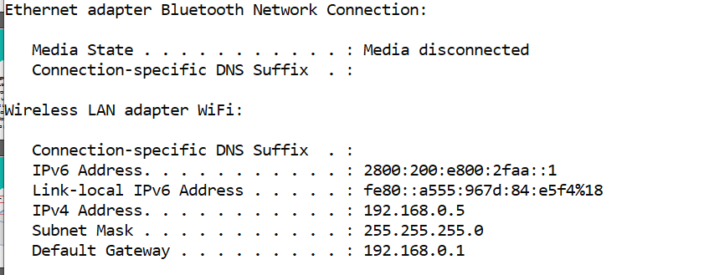
DIRECCIÓN IP DEL PRIMER ORDENADOR
192.168.0.5 es la IP del primer ordenador ordenador
192.168.0.1 es la IP del router

Slide 48
DIRECCIÓN IP DEL SEGUNDO ORDENADOR
192.168.0.10 es la IP del segundo ordenador
192.168.0.1 es la IP del router
192.168.0.10

Slide 49
COMUNICACIÓN CON SOCKETS
RED WIFI
IP origen
192.168.0.5
IP DESTINO
192.168.0.10

Slide 50
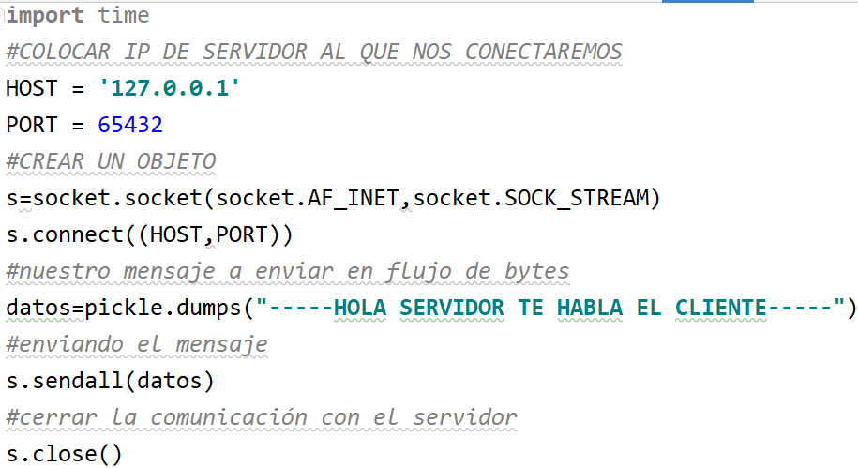
CLIENTE
En la comunicación socket , el cliente es el dispositivo que inicia una comunicación y realiza alguna solicitud de un servicio .
CONECTANDOSE CON EL SERVIDOR
192.168.0.10

Slide 51
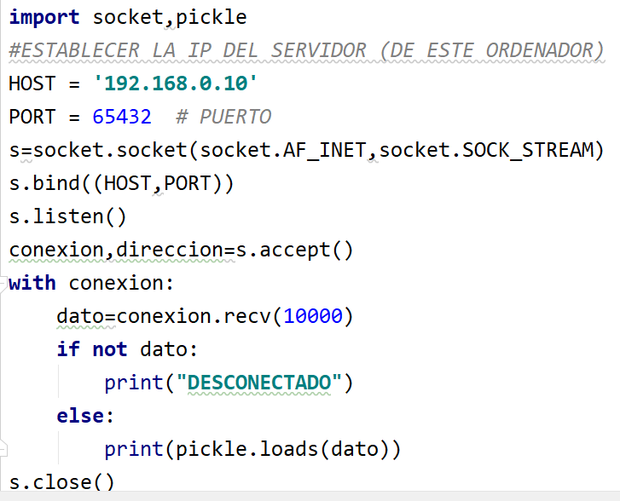
SERVIDOR
Por otro lado el servidor es el dispositivo que ofrece algún servicio y por lo tanto esta escuchando solicitudes de comunicación de los clientes
ESCUCHANDO CONEXIONES

Slide 52
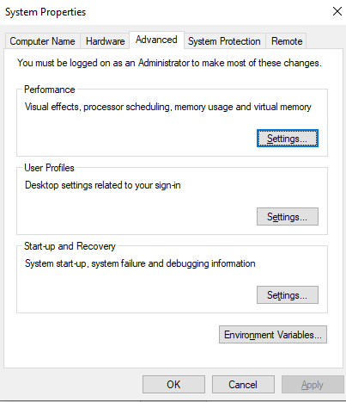
VARIABLES DE ENTORNO
Editar y agregar las rutas de Python y del Script

Slide 53
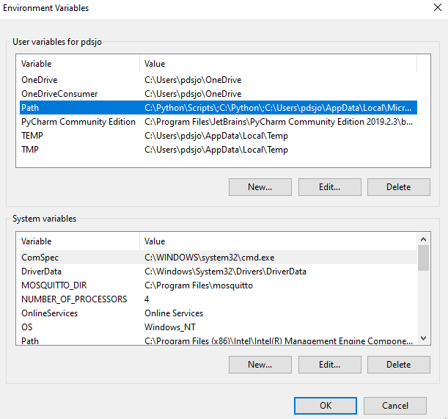
VARIABLES DE ENTORNO
Editar y agregar las rutas de Python y del Script

Slide 54
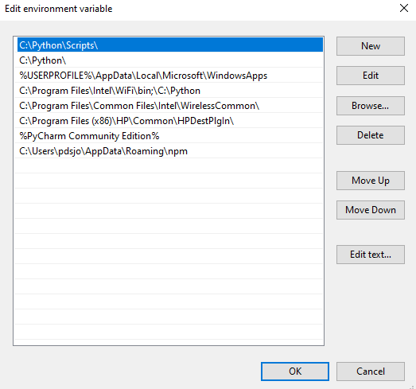
AGREGAR RUTAS

